Slide 1

functional programminG with Javascript
By Davide Valerio | v25.01.2020

Slide 2
Repository
https://github.com/forcehobbit/fpw-javascript

Slide 3
Who am I? Davide Valerio, 37, davide.valerio@semabit.ch
 | Theorie | Praxis
2018 – 2020 | Bachelor of Science FHNW in Informatik (2020) | Software Engineer at semabit GmbH
2006 – 2018 | Dipl. Techniker/in HF Informatik (2016) | Client, server and storage network Systems Engineer for client, server and storage networking. Employee at Fujitsu (Siemens) Technology Solutions.
2004 – 2005 |  | Mobilephone contract Administrator at the Siemens employee shop
1999 – 2003 | Eidg. Fähigkeitszeugnis, Detailhandelsangestellter at Wirtschaftsschule KV Baden (2003) | Apprenticeship in the multimedia department at Manor AG

Slide 4
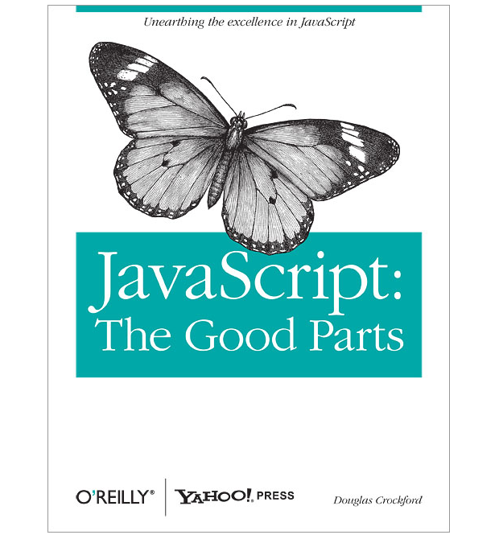
What is this all about?
1. JavaScript
the bad
the ugly
the good
2. Functional programming
Introduction
3. Functional programming with JS
Lambda Expressions
Example
Some of the material is based on the Book “JavaScript: The Good Parts“ by
Douglas Crockford.
ISBN: 978-0-596-51774-8

Slide 5
Javascript Programming paradigm
It is a prototype-based, multi-paradigm scripting language that is dynamic,
and supports object-oriented, imperative, and functional programming styles.
developer.mozilla.org
Notes:
Moderne Programmiersprachen fallen in zwei Kategorien: imperativ (Prozedural / Objekt Orientiert: Java) und deklarativ ( Funktional genannt, SQL ).
JavaScript unterstützt sowohl die objektorientierte Programmierung mit prototypischer Vererbung als auch die funktionale Programmierung.

Slide 6
Javascript The BAD

Slide 7
1 Javascript The BAD
== vs ===
'' == '0' // true
null == undefined // true
Notes:
===
Wenn die beiden Operanden vom gleichen Typ sind und den gleichen Wert haben, dann ergibt === true
==
== tut das Richtige, wenn die Operanden vom gleichen Typ sind, aber wenn sie von verschiedenen Typen sind, wird versucht die Werte zu erzwingen / zu raten.

Slide 8
1 Javascript The BAD
Block-less Statements
let blockTestElement;
if (false) console.log('ok') blockTestElement = 'bad';
what do you expect to be stored in blockTestElement after execution?
Notes:
Javascript ermöglicht Block-less Statements. Es bietet den Vorteil, zwei Zeichen zu sparen. Leider ein zweifelhafter Vorteil.
Programme, die scheinbar das eine tun, tatsächlich aber etwas anderes tun, verwirren andere Programmieren und sind Fehleranfällig.

Slide 9
1 Javascript The BAD
Switch Fall Through
const aSwitch = 'aSwitch' let switchResult = undefined;
switch (aSwitch) { case 'aSwitch': switchResult = 'a' case 'bSwitch': switchResult = 'b' case 'cSwitch': switchResult = 'c' }
Notes:
Die schlimmsten Eigenschaften einer Sprache sind nicht die, die offensichtlich gefährlich oder nutzlos sind. Diese sind leicht zu vermeiden. Die schlimmsten Features sind die attraktiven Features, die sowohl nützlich als auch gefährlich sind.

Slide 10
Javascript The UGLY

Slide 11
1 Javascript The UGLY
Scopes
{ i = 1; // implied global var j = 2; // global let k = 3; // block const l = 4; // block }
Notes:
JavaScript verwendet die Blocksyntax, bot aber lange keinen Block-Scope.
Eine in einem Block deklarierte Variable war überall in der Funktion, die den Block enthält, sichtbar. Dies kann für Programmierer mit Erfahrung in anderen Sprachen überraschend sein.
Dieses Problem wurde in ES6 mit der Einführung der const und let Schlüsselwörter behoben.

Slide 12
1 Javascript The UGLY
NaN
NaN === NaN // false
NaN !== NaN // true
What do you think is the type of NaN?
Notes:
Typeof NaN liefert ‚number‘ zurück.
Der Wert kann durch den Versuch erzeugt werden, eine Zeichenkette in eine Zahl zu konvertieren, wenn die Zeichenkette nicht in Form einer Zahl vorliegt.
Man kann auf NaN testen. typeof unterscheided aber nicht zwischen Zahlen und NaN, und es stellt sich heraus, dass NaN nicht gleich sich selbst ist.
JavaScript bietet eine isNaN-Funktion, die zwischen Zahlen und NaN unterscheiden kann.
Die Funktion isFinite ist die beste Methode, um festzustellen, ob ein Wert als Zahl verwendet werden kann, da sie NaN und Infinity ablehnt. Leider versucht isFinite, seinen Operanden in eine Zahl umzuwandeln, so dass es kein guter Test ist, wenn ein Wert nicht tatsächlich eine Zahl ist. Wir können aber eine eigene Funktion schreiben, die dieses Problem behebt.

Slide 13
1 Javascript The UGLY
this & new
const ConstructorObject = function () { this.whoami = this; this.regularFunc = function () { return this; } this.arrowFunc = () => { return this; } }
const newConstructedObject = new ConstructorObject(); const functionCallObject = ConstructorObject();
Notes:
Was ist this?
„this“ in einer arrow Funktion erbt this von seinem umgebenden Scope (Parent) und nicht weiter. Es gibt für Arrow functions kein binding.
In regulären Funktionen steht das this-Schlüsselwort für das Objekt, das die Funktion aufruft, was das Fenster, das Dokument, eine Schaltfläche oder was auch immer sein kann.
Wenn man vergisst, den new-Operator zu verwenden, erhält man stattdessen einen gewöhnlichen Funktionsaufruf, und "this" wird an das globale Objekt (window) gebunden, anstatt an ein neues Objekt. Das bedeutet, dass die Funktion bei dem Versuch die neuen Members zu initialisieren, die globalen Variablen beeinträchtigt.

Slide 14
Javascript The Good

Slide 15
1 Javascript The Good
Loose typing
javascript const a = 13; // number const b = 'thirteen'; // string java int a = 13; // int string b = "thirteen"; // string
Notes:
JavaScript ist eine schwach typisierte Sprache, d. h., Man muss nicht im Voraus festlegen, welche Art von Informationen in einer Variablen gespeichert werden.
JavaScript typisiert eine Variable automatisch, je nachdem, welche Art von Informationen man zuweist.
Während das Typsystem von JavaScript eine Menge Flexibilität bietet, fehlt ihm die Fähigkeit eines stark typisierten Systems. Also die Möglichkeit auf mögliche Fehler hinzuweisen.
Moderne IDEs können jedoch sehr Schlau mit JS Doc Kommentaren umgehen, so dass dieses Manko zumindest Teilweise kompensiert werden kann.

Slide 16
1 Javascript The Good
object literal notation
and dynamic objects
const ueli = { firstname: 'Ueli', lastname: 'Brunner’, }
ueli.age = 25;

Slide 17
1 Javascript The Good
functions as arguments
const fancyFunction = (callback)=> { // … do some stuff
callback(result); }

Slide 18
1 Javascript The Good
Closures
const outerFunction = (a) => { const components = { a } return (b) => { // closure components.b = b; components.result = a + b; return components; }; }
I will remember you!

Slide 19
Functional Programming introduction

Slide 20
2 functional programming introduction
What is a functional programming language?
Wikipedia: „In computer science, functional programming is a programming paradigm where programs are constructed by applying and composing functions…“
Python HOWTOs: „Functional programming decomposes a problem
into a set of functions. Ideally, functions only take inputs and produce
outputs, and don’t have any internal state that affects the output
produced for a given input…“

Slide 21
2 functional programming pro & cons
PROS
Parallel programming
Lazy Evaluation
Use of pure functions
CONS
Recursion
Stateful programming is not intuitive
IO relies on side effects

Slide 22

Functional Programming lambda calculus
Notes:
Das Lambda-Kalkül wurde in den 1930er Jahren von Alonzo Church (1903-1995) entwickelt, einem der führenden Entwickler der mathematischen Logik.
Der Lambda-Kalkül war ein Versuch, Funktionen als Mittel zum Rechnen zu formalisieren.
Ein wichtiger (wirklich der wichtigste) Durchbruch in der Berechenbarkeitstheorie war der Beweis, dass das Lambda-Kalkül und die Turing-Maschine genau die gleiche Rechenleistung haben.
Funktionale Programmiersprachen wurden mit dem expliziten Ziel entwickelt, das Lambda-Kalkül zu einer praktischen Programmiersprache zu machen.

Slide 23
3 functional programming combinators identity
λa.a
const I = a => a;
I(4); // 4
Lambda term
function
takes
returns

Slide 24
3 functional programming combinators Kestrel
λa.λb.a λab.a
const K = a => b => a;
K(1)(2); // 1

Slide 25
3 functional programming combinators Kite
λa.λb.b λab.b
const KI = a => b => b;
KI(1)(2); // 2

Slide 26
3 functional programming combinators Cardinal
λfab.fba
const C = f => a => b => f(a)(b);
const addition = (x) => (y) => x + y;
C(addition)('World')('Hello ') // Hello World

Slide 27
3 functional programming combinators MockinGbird
λf.ff
const M = (a) => a(a);
// M(I) === I(I) === I
// M(K) === K(K) === Partial initialized
// M(M) === M(M(M)) === Stack Overflow

Slide 28
3 functional programming combinators BOOLEAN Logic
const True = K;
const False = KI;
const Not = C;
const Or = M;
const IfThenElse = I;
const And = (p) => (q) => p(q)(p);
const Equals = (p) => (q) => p(q)(Not(q));
Notes:
Aus den Bausteinen / Kombinatoren die wir kennengelernt haben, können wir unsere eigenen Boolsche Logik implementieren.
Bestehend (fast) nur aus Funktionen
Diese Beispiele dienen nur zur Veranschaulichung wie mächtig die Kombination von Funktionen ist
Wir werden noch ein konkretes Beispiel eines einfachen Programms kennenlernen, welches funktional aufgebaut ist

Slide 29
Functional Programming example

Slide 30
3 functional programming Example Observers
const Observable = value => { const observers = []; return { onChange: observer => observers.push(observer), setValue: newValue => { const oldValue = value; value = newValue; observers.forEach( observer => observer(newValue, oldValue) ) }, getValue: () => value } }
Notes:
Mittels Observern können wir die Views von den Daten trennen
Mehrere Views können so unabhängig voneinander auf Änderungen reagieren
Nebst des Observable werden wir uns auch die Observable List im Code ansehen
Diese lässt sich, wie der Name schon sagt, wunderbar für Listen verwenden

Slide 31

ListController
ObservableList
SelectionController
Observer
Notes:
Ausgangslage
Es gibt ein SelectionController
Es gibt ein ListController
Würde auch mit einem einzigen Controller gehen (z.B. StudentController)

Slide 32

4
1
ListController
ObservableList
SelectionController
Observer
2
3
Notes:
Der Benutzer wählt ein Student aus der Liste aus und der Click Listener informiert den Observer des SelectionControllers über die Änderung
Die Detail Ansicht bekommt die Änderung mit, und weiss welchen Student Sie anzeigen soll
Der Benutzer hat auf “Delete“ gelickt. Der Click Listener informiert die ObservableList des ListControllers über die Änderung
Die Listen Ansicht bekommt die Änderung mit und löscht den Studenten aus der Liste

Slide 33

5
SelectionController
Observer
6
Notes:
Die Liste informiert den SelectionController über die Löschung des Studenten
Der Observer informiert die DetailView, welche sich wieder aktualisiert

Slide 34
Functional Programming with JAVASCRIPT The END
Notes:
Fragen?
Versucht im Beispiel ein Loader zu implementieren
Versucht das Studenten Modell zu erweitert und in der Detail View anzuzeigen
(Fortgeschritten) Vorname und Nachname des Studenten Modell sind ebenfalls Observables. Versucht Name und Vorname in der Detailview durch Input Fields zu ersetzen, so dass Änderungen sich in der Liste wiederspiegeln.

